Slide 1
1.4.3. Физические основы передачи силы тяги колебаниями
Для перемещения частицы груза массой m по грузонесущему элементу, совершающему колебания в плоскости его наклона к горизонту, необходимо, чтобы при прямом ходе, т.е. при движении грузонесущего элемента в направлении транспортирования, частица груза удерживалась на грузонесущем элементе за счет сил трения покоя и приобретала скорость, равную скорости грузонесущего элемента, а при обратном ходе – скользила по грузонесущему элементу за счет сил инерции, расходуя запасенную при совместном движении с ним кинетическую энергию на преодоление сил сопротивления, возникающих при скольжении.
Notes:
1

Slide 2
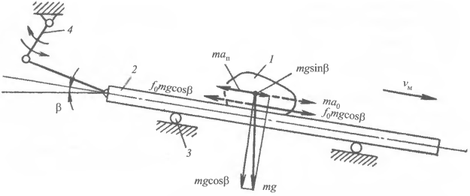
Схема сил, которые действуют на частицу груза, находящуюся на грузонесущем элементе, совершающем колебания в плоскости его наклона к горизонту:
1 – частица груза; 2 – грузонесущий элемент; 3 – опора; 4 – приводное устройство

Slide 3
При прямом ходе грузонесущего элемента
или
где f₀ – коэффициент трения покоя;
g – ускорение свободного падения, м/с²;
а_{п} – ускорение грузонесущего элемента при прямом ходе, м/с²;
β – угол наклона грузонесущего элемента к горизонту, град;
знак «+» в скобках соответствует транспортированию груза вниз, знак «-» – вверх.

Slide 4
При обратном ходе грузонесущего элемента
или
где а₀ – ускорение грузонесущего элемента при обратном ходе, м/с²;
β – угол наклона грузонесущего элемента к горизонту, град;
знак «+» в скобках соответствует транспортированию груза вверх, знак «-» – вниз.

Slide 5
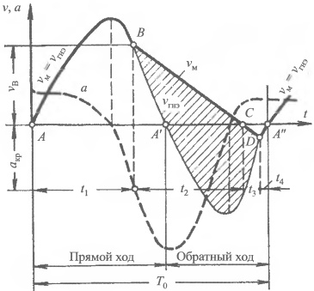
Из диаграммы видно, что на значительной части прямого хода скорость грузонесущего элемента плавно возрастает до максимума, а затем резко уменьшается и становится равной нулю в точке А’.
Диаграмма изменения скоростей грузонесущего элемента ν_{грэ}, груза ν_{м} и ускорения а грузонесущего элемента инерционной транспортной установки

Slide 6
При обратном ходе скорость грузонесущего элемента по абсолютной величине резко возрастает до максимального отрицательного значения, затем также резко уменьшается до нуля в точке А’’.
Находящийся на грузонесущем элементе груз за период времени t₁ прямого хода движется вместе с грузонесущим элементом без проскальзывания.
В точке В, когда скорость грузонесущего элемента резко уменьшается, а ускорение достигает некоторой критической величины а_{кр}, груз по инерции продолжает двигаться в прежнем направлении с замедлением, скользя по грузонесущему элементу и при его обратном ходе.

Slide 7
Поскольку на груз действует постоянная сила трения, равная fmgcosβ, где f – коэффициент трения скольжения, он скользит по грузонесущему элементу с равнозамедленной скоростью, которая на диаграмме изображена прямой BD.
В точке С скорость груза меняет направление, и он начинает двигаться назад, скользя по грузонесущему элементу. В точке D скольжение прекращается, и груз движется вместе с грузонесущим элементом назад до точки А’’. Время t₂, в течение которого скорость груза уменьшается до нуля, определяется из условия
где ν_{В} – скорость груза в точке В.

Slide 8
Заштрихованная на рисунке площадь, ограниченная прямой BD и кривой DA’, численно равна пути, пройденному грузом за один рабочий цикл Т₀. Критическое замедление, при котором происходит отрыв груза от грузонесущего элемента, согласно условию будет
Таким образом, груз движется вперед в течение времени t₁ + t₂ при прямом и обратном ходах грузонесущего элемента и только в течение небольшого промежутка времени t₃ + t₄ движется назад при обратном ходе грузонесущего элемента.

Slide 9
Режим работы транспортной установки выбирают таким, чтобы промежутки времени t₃ и t₄ были минимальными, тогда заштрихованная площадь и, следовательно, путь, пройденный грузом за один цикл, будут максимальными.

Slide 10
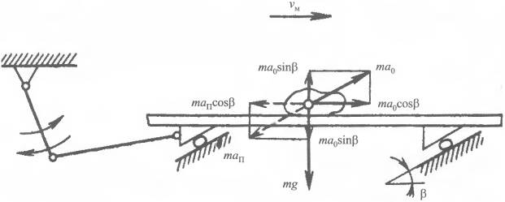
Для перемещения частицы груза по грузонесущему элементу, совершающему колебания в плоскости под углом к направлению транспортирования, также необходимо, чтобы груз при прямом ходе удерживался на грузонесущем элементе силой трения.
Схема сил, действующих на частицу груза, находящуюся на грузонесущем элементе, совершающем колебания в плоскости под углом β к направлению транспортирования

Slide 11
При колебании грузонесущего элемента в плоскости, наклоненной под углом β к направлению транспортирования, нормальная сила N от действия груза на грузонесущий элемент изменяется в зависимости от направления колебания, т.е.
где знак «+» в скобках относится к движению грузонесущего элемента вверх, а знак «-» – вниз.
Чтобы груз в прямом направлении двигался, не отрываясь от грузонесущего элемента, необходимо, чтобы сила трения груза f₀N была равна или больше нормальной составляющей силы инерции ma_{п}cosβ, т.е.

Slide 12
или с учетом формулы
откуда
При движении грузонесущего элемента вниз давление груза, как это видно из формулы
может быть равно или меньше нуля, следовательно, частица груза может оторваться от грузонесущего элемента и двигаться во взвешенном состоянии до следующей встречи с грузонесущим элементом.

Slide 13
Транспортные установки, работающие без отрыва частиц груза от грузонесущего элемента, называют качающимися, а с отрывом – вибрационными.
Работа таких установок характеризуется коэффициентом режима k, величина которого определяется по выражению
где ω – частота колебаний, с⁻¹;
r – амплитуда колебаний, мм.
Для качающихся конвейеров и питателей k < 1, для вибрационных k = 1,2÷3,5.

Slide 14
В зависимости от соотношения частот собственных и вынужденных колебаний, сообщаемых грузонесущему элементу, различают следующие режимы работы вибрационных конвейеров и питателей: дорезонансный – при котором грузонесущий элемент колеблется с частотой, меньшей частоты собственных колебаний упругой системы вибромашины; резонансный – в этом случае частоты собственных и вынужденных колебаний совпадают;
зарезонансный – грузонесущий элемент колеблется с частотой, превышающей частоту собственных колебаний.

Slide 15
Транспортные машины с колеблющимися грузонесущими элементами, которые одновременно выполняют и функции тяговых элементов, называют инерционными машинами, т.к. сила тяги в них передается грузу посредством сил инерции, возникающих при колебании или вибрации их грузонесущих органов.
К инерционным машинам непрерывного действия относятся качающиеся и вибрационные конвейеры и питатели, а также некоторые типы бункерных поездов, грузонесущие элементы которых выполнены в виде установленных на эластичных опорах желобов, лотков, получают колебательное движение по определенному кинематическому закону, обеспечивающему перемещение груза в заданном направлении.

Slide 16
Принципиальная разница в процессе транспортирования груза качающимися и вибрационными установками заключается в характере движения груза: в качающихся установках груз скользит по грузонесущему элементу без отрыва от него, а в вибрационных – груз отрывается от грузонесущего элемента и перемещается микробросками

